Slide 1
觸控調光IQ-Light製作
知識學．動手玩
活動教案設計：黃建棟
學校：雲林縣私立正心中學
時間：2019.03.11

Slide 2
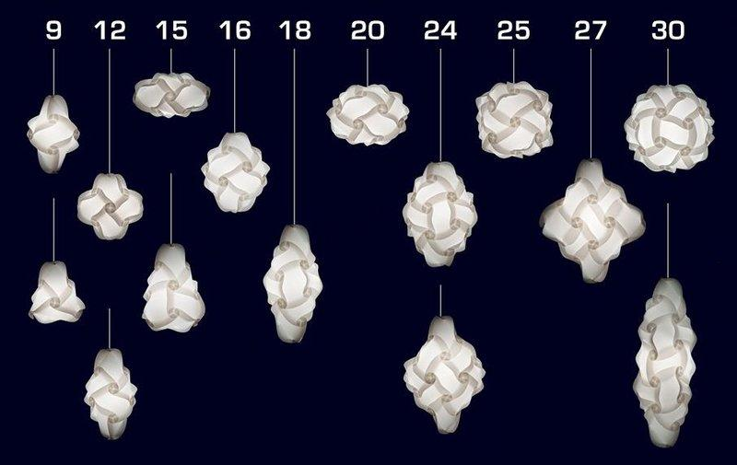
IQ LIGHT 簡介
設計理念，是經過幾何學的推算，由同樣形狀的組件，以不同的片數相互連結，從 9、12、30片到120片，一共可以變化出22種以上不同的形狀。

Slide 3
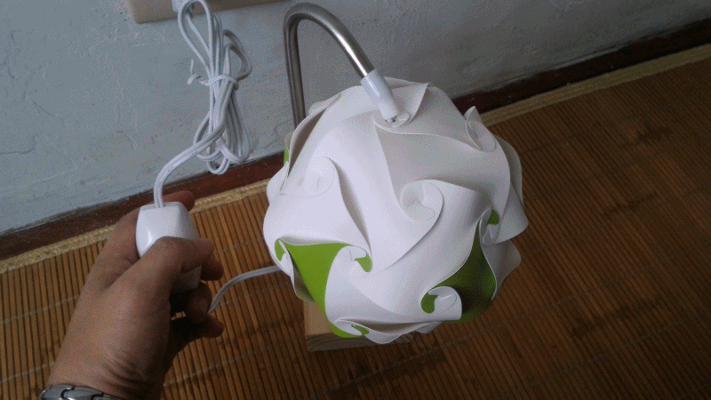
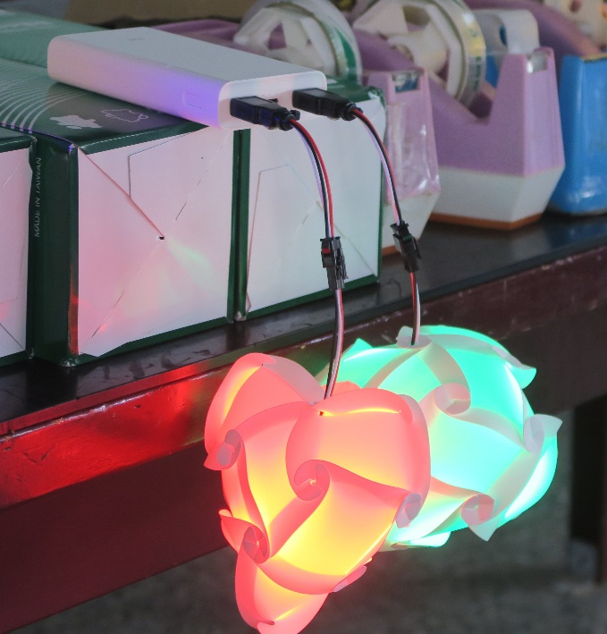
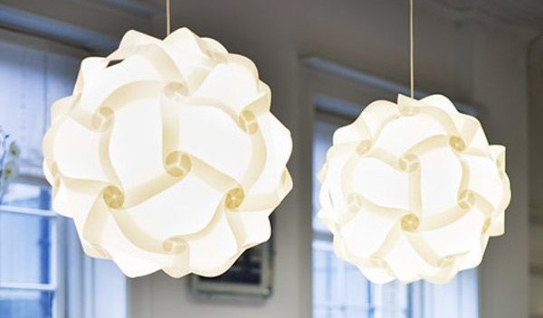
「白熾燈」轉「LED觸控」IQ LIGHT
IQ Light白熾燈，須靠 110V 的市電供電，若組裝過程有疏失，恐造成電路漏電的可能，且成本較高。
觸控LED IQ Light利用人體的靜電（皮膚），即可進行開關。製造過程相對安全、成本較低且更具行動便利性。
P.S：美國、日本和歐盟都訂出了逐步淘汰白熾
燈的計劃，其他國家也將跟進，下個世
代照明的寵兒極可能是 LED。

Slide 4
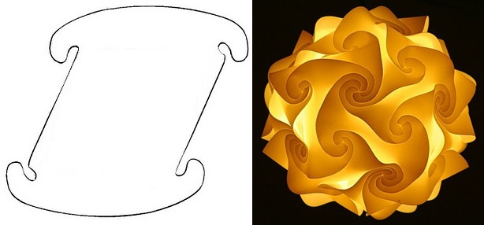
正面
IQ Light 燈罩試組裝
反面
向右看
正+
向左看
反面-

Slide 5
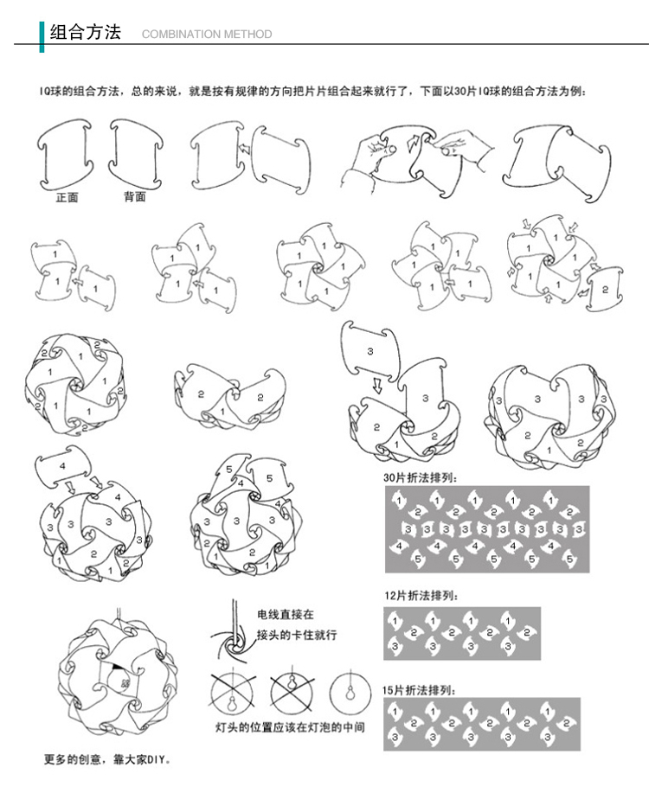

Slide 6


